Slide 1
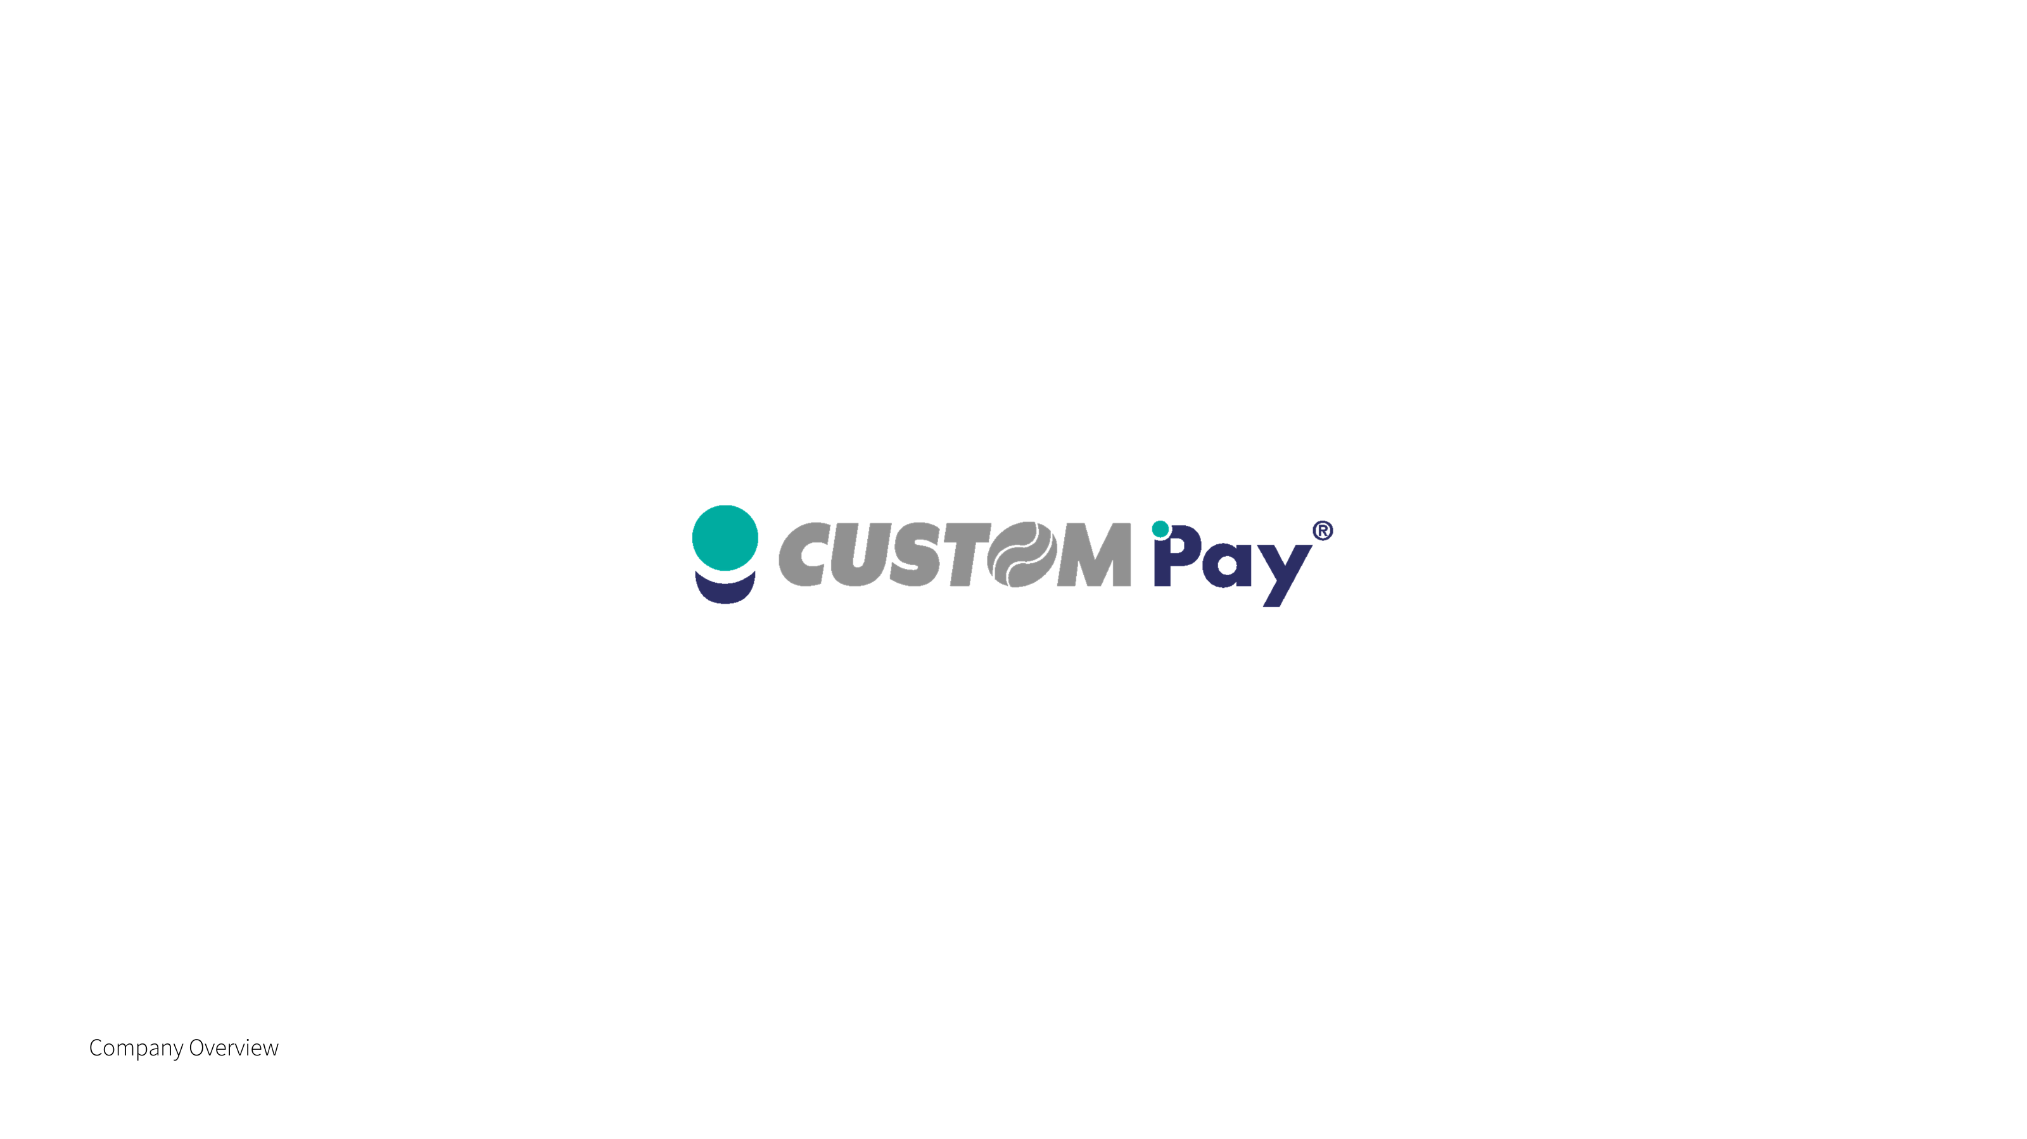

Slide 2
Chi siamo

Slide 3
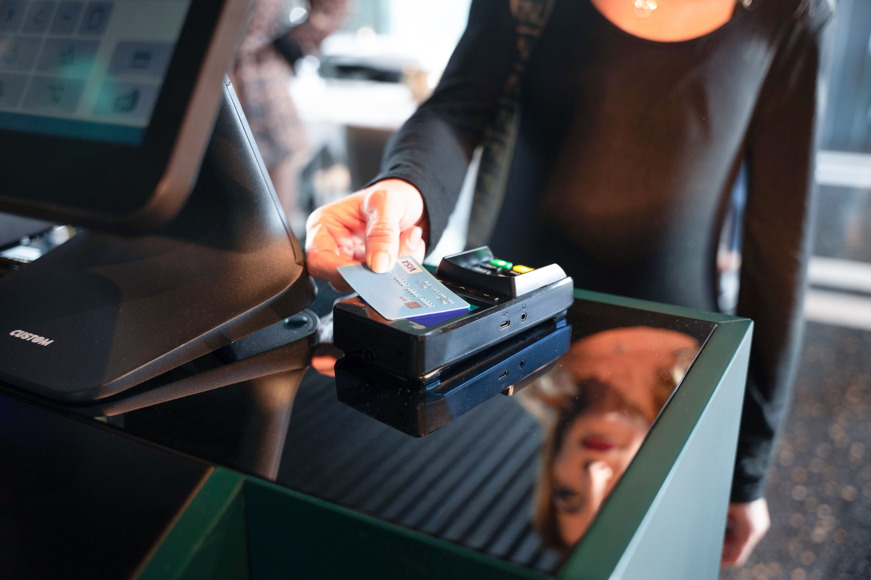
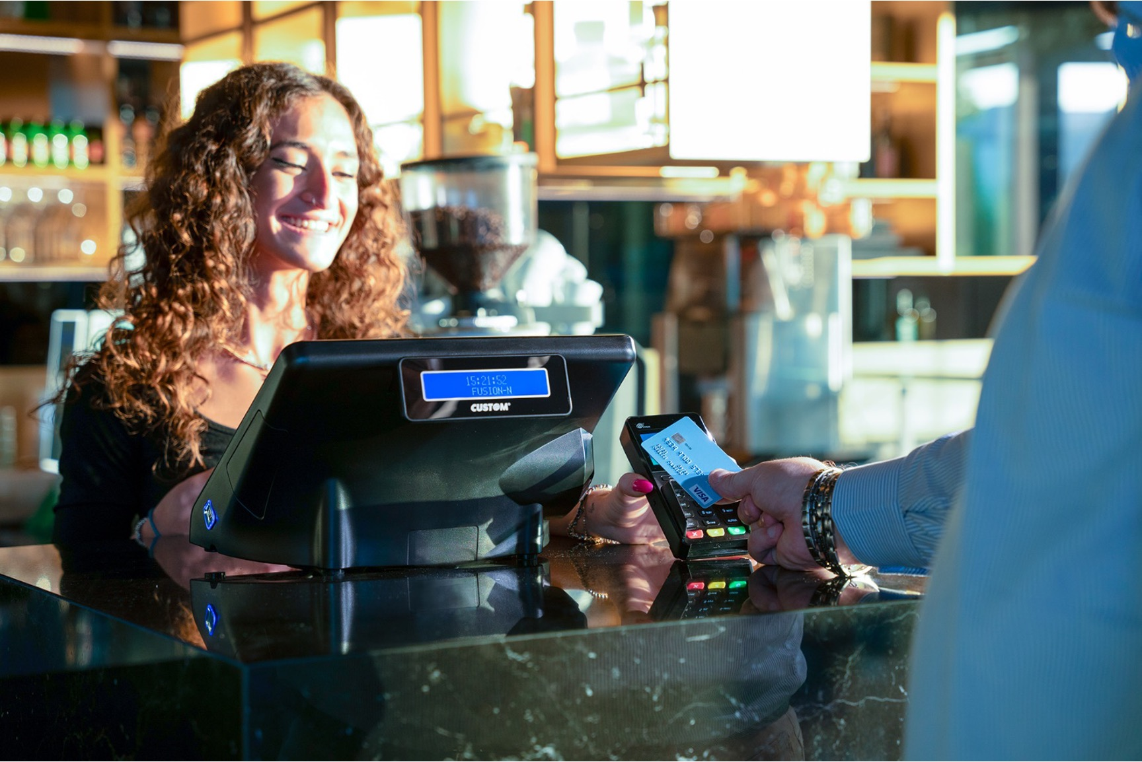
Chi siamo
La newco CUSTOM Pay rappresenta l’ingresso nel mondo dei pagamenti digitali di Custom, hi-tech solution company con oltre 30 anni di esperienza in soluzioni di stampa e scansione nel mondo Retail, Hospitality e in numerosi altri mercati verticali.
Con CUSTOM Pay la gamma di servizi del Gruppo si amplia con un nuovo e innovativo sistema, offrendo finalmente ai Retailer una soluzione davvero completa da parte di un unico interlocutore in grado di gestire hardware, software, fiscalità, incasso di pagamenti elettronici e un servizio di assistenza eccellente.

Slide 4
Chi siamo
Un’offerta che viene incontro alle esigenze degli utenti finali eliminando le complessità legate alla presenza di intermediari, facendo così risparmiare tempo e denaro e incentivando l’adozione di un servizio di pagamento digitale, ormai sempre più richiesto dagli utenti.
Con CUSTOM Pay, registratore di cassa, POS, applicativi e gestionali convergono in un unico sistema avanzato. Un’autentica soluzione chiavi in mano che, oltre alla componente tecnologica, comprende anche i servizi di gestione di pagamenti digitali atti a raccogliere il pagamento dei clienti finali in moneta elettronica.

Slide 5
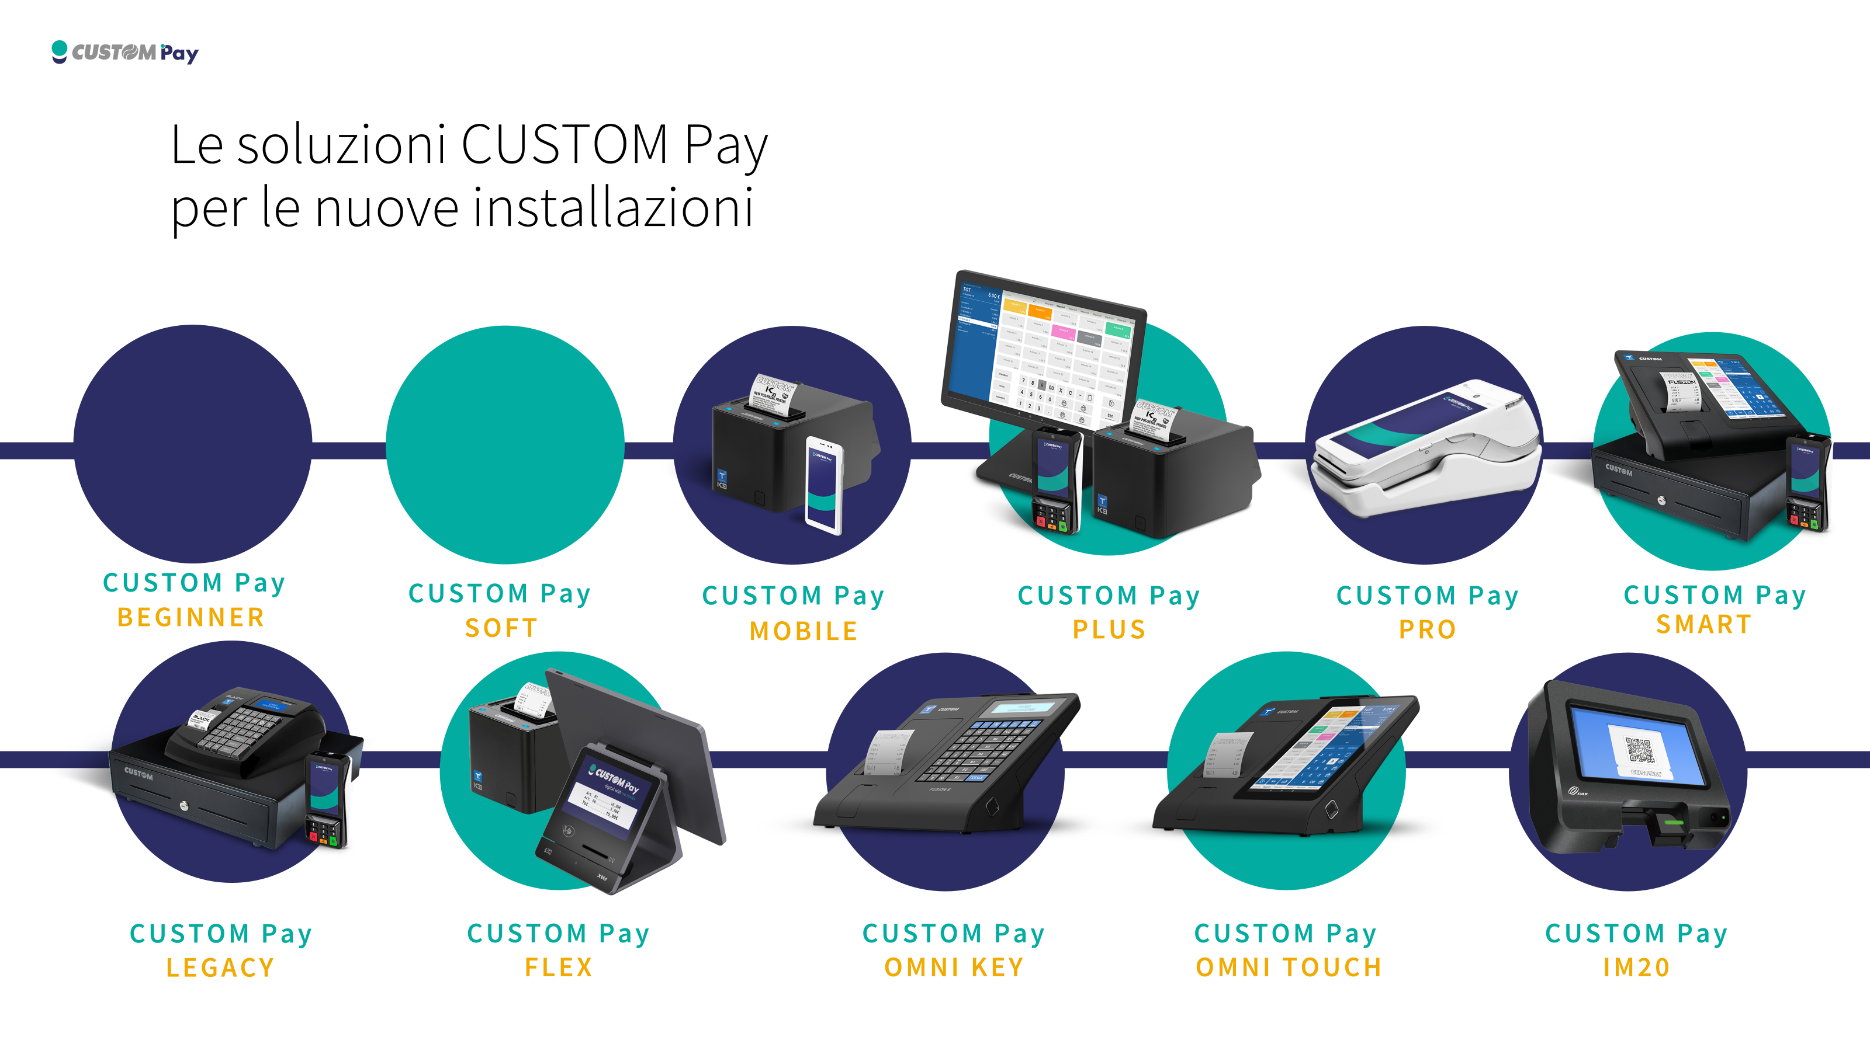
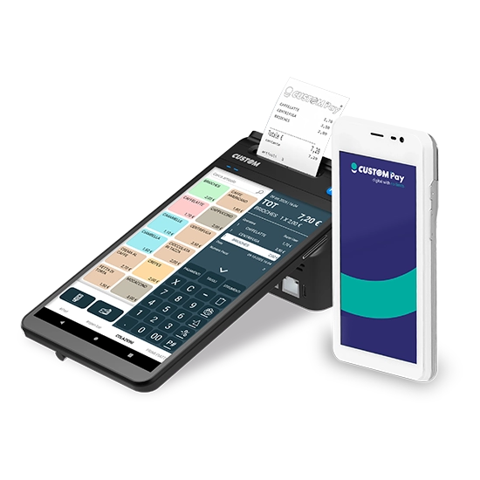
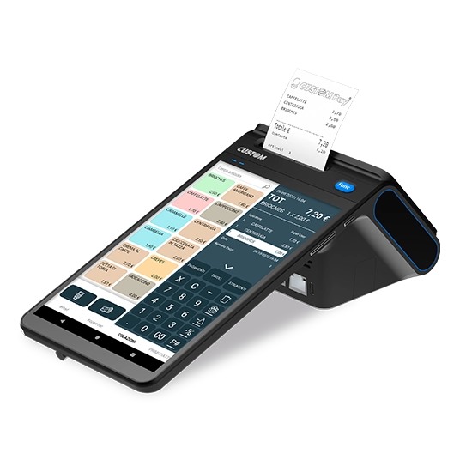
Argomenti che affronteremo:
- Processo di Onboarding e attivazione Pagamenti e Servizi a Valore Aggiunto (VAS)
Come compilare la lead e dove inviarla
I tempi di attivazione del contratto di acquiring
- Portale Operations, il portale di gestione del parco installato;
Il ticket di installazione
La chiusura del Ticket
- Le possibili configurazioni POS + RT
configurazione Omni Key e Omni Touch
Configurazione Edge+ Soft pos
- Max Store, la piattaforma di telegestione dei terminali;
Come vedere i terminali da remoto
La configurazione da remoto

Slide 6
Processo di Onboarding CUSTOM Pay
Verranno illustrate tutte le fasi dell’onboarding di un nuovo esercente, dalla raccolta delle informazioni commerciali fino all’attivazione del terminale e dei servizi a valore aggiunto (come loyalty, Buoni pasto, charity ecc.). Il modulo comprende anche l'associazione del terminale ai sistemi di acquiring e la verifica del corretto funzionamento dei servizi attivi.

Slide 7
Giorni LAVORATIVI | Dealer | Custom Pay | Nexi | Esercente
1 | Compila la lead e la invia a custom pay | Prende in carico la richiesta di convenzionamento
2 |  | Invia documento di sintesi con le commissioni all'esercente
3-7 |  | Invia il contratto per la firma remota all'esercente e lo contatta |  | Firma digitalmente con SPID o videoselfie il contratto di acquiring e noleggio
 |  | Invia i contratti firmati a nexi
 |  |  | Adeguata verifica (AML)
8 |  |  | Risponde positivamente al convenzionamento
 |  | Apre il ticket nel portale operations del dealer
 | Può procedere all'installazione
N.B. attivazione possibile se il materiale è già presso il rivenditore

Slide 8









Principali processi operativi CUSTOM Pay
Quale agente nei servizi di pagamento
Commerciale
(lead management)
Convenzionamento
Attivazione
Supporto
Sottoscrizione contratti
Attivazione dei processi di fatturazione
Supporto ed assistenza
Identificazione dell’opportunità commerciale
1
2
3
4

Slide 9
Giorni LAVORATIVI | Dealer | Custom Pay | Nexi | Esercente
1 | Compila la lead e la invia a custom pay | Prende in carico la richiesta di convenzionamento
2 |  | Invia documento di sintesi con le commissioni all'esercente
3-7 |  | Invia il contratto per la firma remota all'esercente e lo contatta |  | Firma digitalmente con SPID o videoselfie il contratto di acquiring e noleggio
 |  | Invia i contratti firmati a nexi
 |  |  | Adeguata verifica (AML)
8 |  |  | Risponde positivamente al convenzionamento
 |  | Apre il ticket nel portale operations del dealer
 | Può procedere all'installazione
N.B. attivazione possibile se il materiale è già presso il rivenditore

Slide 10
Principali processi operativi CUSTOM Pay
Quale agente nei servizi di pagamento
Commerciale
(lead management)
Vendita
Noleggio/Subnoleggio
Identificazione dell’opportunità commerciale
1

Slide 11
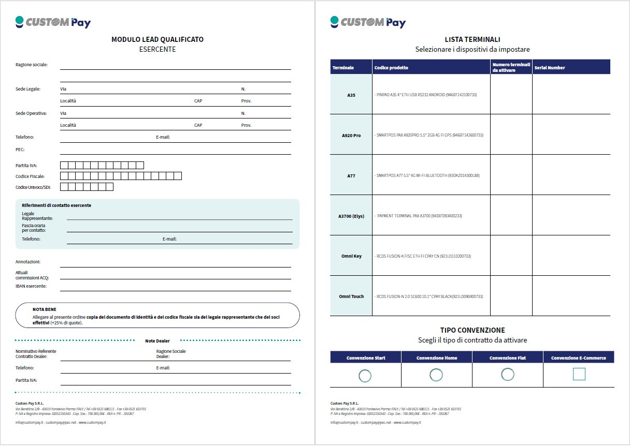
In caso di vendita, il dealer dovrà compilare un modulo di lead ad hoc in cui nella prima pagina inserirà i dati principali dell’esercente, le commissioni applicate e l’iban, ed infine i suoi dati (tra cui la Partita IVA). Nella seconda pagina, invece, dovrà selezionare nella tabella della lista di terminali la soluzione di pagamento venduta e se già in possesso dovrà indicare il Serial Number. Ultima, ma non per importanza, è la tabella delle convenzioni che può variare a seconda della tipologia di contratto di Acquiring.

Slide 12
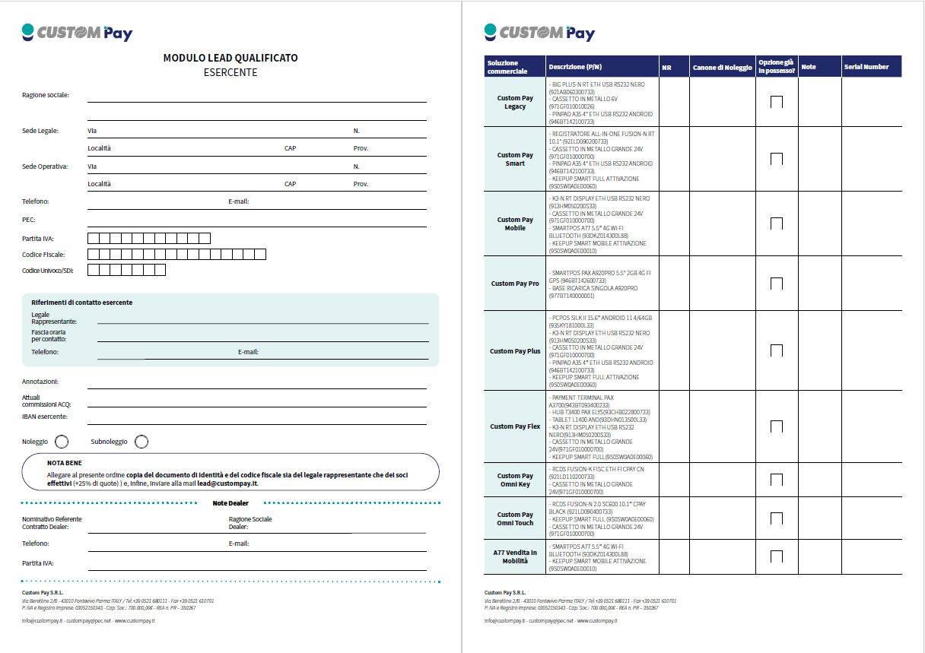
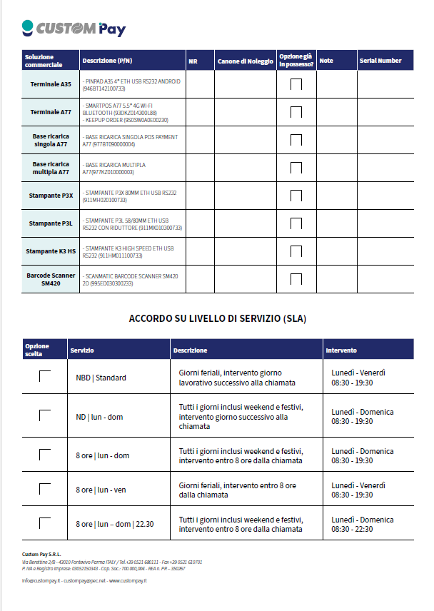
Per quanto riguarda i casi di noleggio e subnoleggio, la prima parte rimane invariata, mentre nella seconda troveremo soluzione più complete e non soltanto i singoli terminali, come per la vendita. Inoltre, con queste tipologie di contratti, non è necessario indicare la tipologia di convenzionamento, bensì vengono richiesti soltanto i giorni e la fascia orario di reperibilità nei confronti del tecnico.

Slide 13
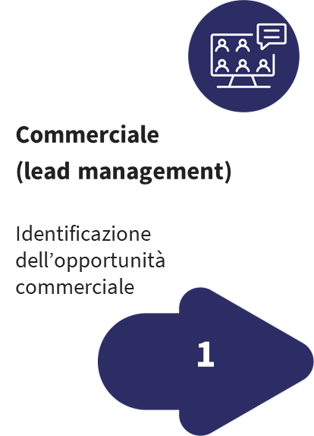
Principali processi operativi CUSTOM Pay
Quale agente nei servizi di pagamento
Il dealer invia la mail a lead@custompay.it con i seguenti dati e documenti con riferimento all’esercente:
Modulo di lead (compilato in tutti i campi):
Nel caso si possieda già la soluzione è fondamentale specificare il serial number
Documenti legale rappresentate e titolare/i effettivo/i, scegliendo tra le seguenti opzioni:
Carta d'identità cartacea/elettronica e tessera sanitaria
Patente e tessera sanitaria

Slide 14
Giorni LAVORATIVI | Dealer | Custom Pay | Nexi | Esercente
1 | Compila la lead e la invia a custom pay | Prende in carico la richiesta di convenzionamento
2 |  | Invia documento di sintesi con le commissioni all'esercente
3-7 |  | Invia il contratto per la firma remota all'esercente e lo contatta |  | Firma digitalmente con SPID o videoselfie il contratto di acquiring e noleggio
 |  | Invia i contratti firmati a nexi
 |  |  | Adeguata verifica (AML)
8 |  |  | Risponde positivamente al convenzionamento
 |  | Apre il ticket nel portale operations del dealer
 | Può procedere all'installazione
N.B. attivazione possibile se il materiale è già presso il rivenditore

Slide 15

Principali processi operativi CUSTOM Pay
Quale agente nei servizi di pagamento
Il lead viene gestito dal backoffice CUSTOM Pay
Gli Agenti OAM CUSTOM Pay verificano:
- la correttezza della documentazione ricevuta;
- se l’esercente è in linea con le policy aziendali.
Gli Agenti OAM CUSTOM PAY contattano l’esercente, proponendo le FEE sul transato, e fanno firmare i contratti di Acquiring NEXI da remoto.
Inviati i contratti a NEXI, quest'ultima svolgerà l’attività di adeguata verifica e apertura dei rapporti di Acquiring.
Convenzionamento
Sottoscrizione contratti
2

Slide 16
Giorni LAVORATIVI | Dealer | Custom Pay | Nexi | Esercente
1 | Compila la lead e la invia a custom pay | Prende in carico la richiesta di convenzionamento
2 |  | Invia documento di sintesi con le commissioni all'esercente
3-7 |  | Invia il contratto per la firma remota all'esercente e lo contatta |  | Firma digitalmente con SPID o videoselfie il contratto di acquiring e noleggio
 |  | Invia i contratti firmati a nexi
 |  |  | Adeguata verifica (AML)
8 |  |  | Risponde positivamente al convenzionamento
 |  | Apre il ticket nel portale operations del dealer
 | Può procedere all'installazione
N.B. attivazione possibile se il materiale è già presso il rivenditore

Slide 17

Principali processi operativi CUSTOM Pay
Quale agente nei servizi di pagamento
Conclusa con successo la fase di onboarding e contrattualizzazione dell’esercente, il tempo di attivazione del contratto è compreso tra i 8 e i 10 giorni lavorativi.
La struttura di backoffice Custom Pay comunica al dealer l'attivazione del contratto e il relativo terminal ID (TID) da associare al dispositivo dell'esercente tramite il portale Operations Custom Pay;
Dal momento in cui viene attivato il contratto di Acquiring all'esercente, al dealer verrà fatturato il canone di processing con trimestre anticipato.
Attivazione
Attivazione dei processi di fatturazione
3

Slide 18
Giorni LAVORATIVI | Dealer | Custom Pay | Nexi | Esercente
1 | Compila la lead e la invia a custom pay | Prende in carico la richiesta di convenzionamento
2 |  | Invia documento di sintesi con le commissioni all'esercente
3-7 |  | Invia il contratto per la firma remota all'esercente e lo contatta |  | Firma digitalmente con SPID o videoselfie il contratto di acquiring e noleggio
 |  | Invia i contratti firmati a nexi
 |  |  | Adeguata verifica (AML)
8 |  |  | Risponde positivamente al convenzionamento
 |  | Apre il ticket nel portale operations del dealer
 | Può procedere all'installazione
N.B. attivazione possibile se il materiale è già presso il rivenditore

Slide 19
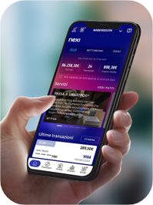
Principali processi operativi CUSTOM Pay
Quale agente nei servizi di pagamento
Il dealer si occupa di installare, configurare e addestrare l'esercente sull'utilizzo della soluzione
Il numero di assistenza Custom Pay 0521 1855755 è dedicato al dealer per la configurazione e le problematiche legate al dispositivo.
Il numero 02 345 448 disponibile 24 ore su 24 e 365 giorni l’anno è dedicato all'esercente per assistenza sulla parte transazioni
Opzione consigliata: iscriversi a NEXI BUSINESS tramite l'app mobile
Supporto
Supporto ed assistenza
4

Slide 20
Il Portale Operations
Il Portale Operations è la piattaforma di gestione dei TID (Terminal ID) per la gestione del parco terminali. Impareremo a utilizzarlo per:
Procedere attivazione dei TID
Gestire i clienti e i dispositivi installati
Intervenire in caso di malfunzionamenti

Slide 21
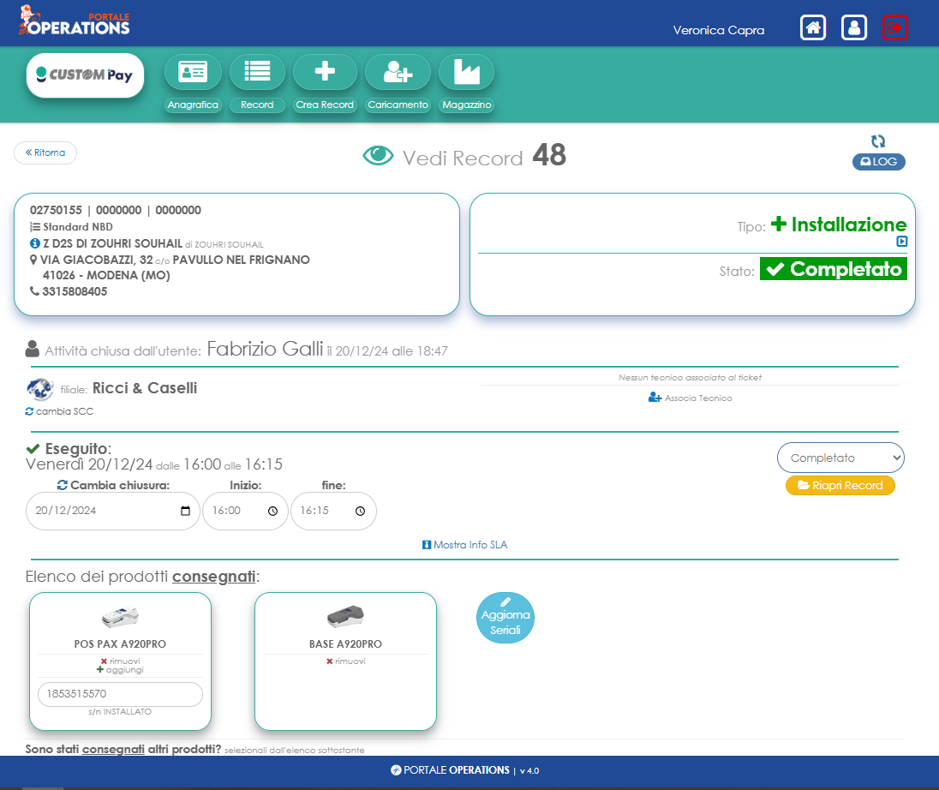
Ticket di installazione
A seguito dell’ok di NEXI, il backoffice di CUSTOM Pay si occupa di gestire la creazione del suddetto ticket, il quale genererà una mail al dealer che gli comunicherà i dati del cliente e che la soluzione di pagamento è pronta per essere installata. Ciò che dovrà fare il dealer in seguito, sarà di occuparsi della chiusura dello stesso ticket inserendo la soluzione installata e il/i codice/i seriale/i.
In questo caso l’installazione può essere di due tipi, può trattarsi di un subnoleggio al dealer o di un noleggio diretto all’esercente

Slide 22
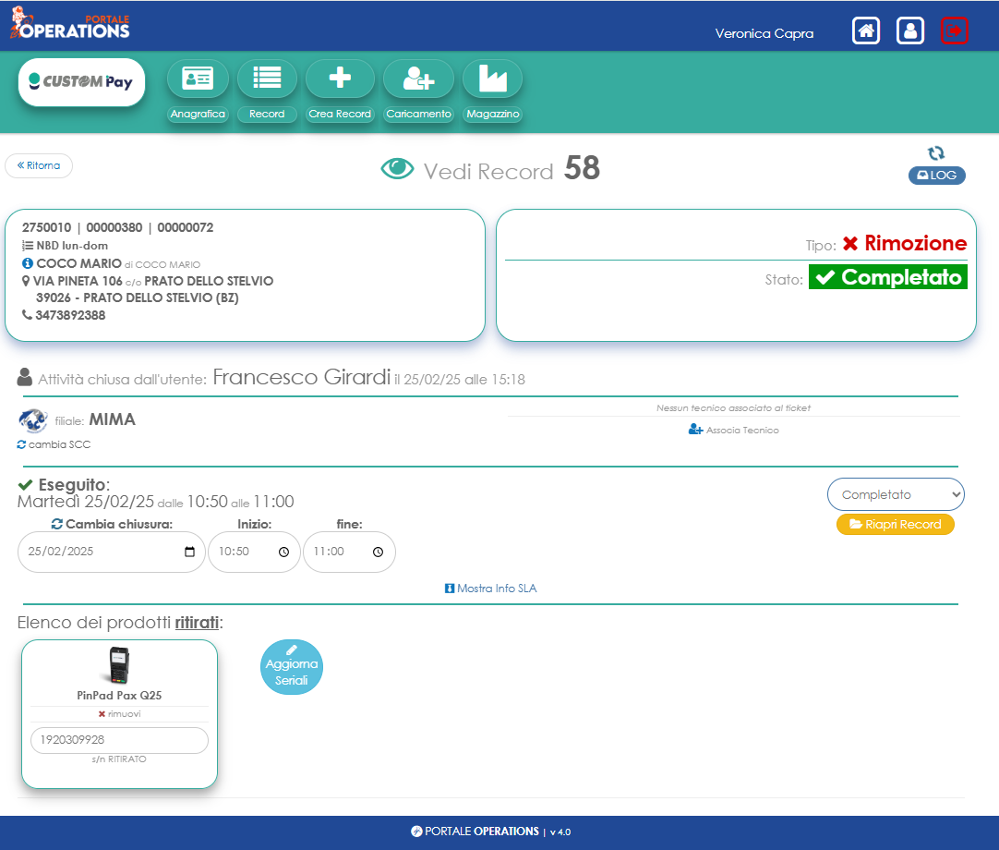
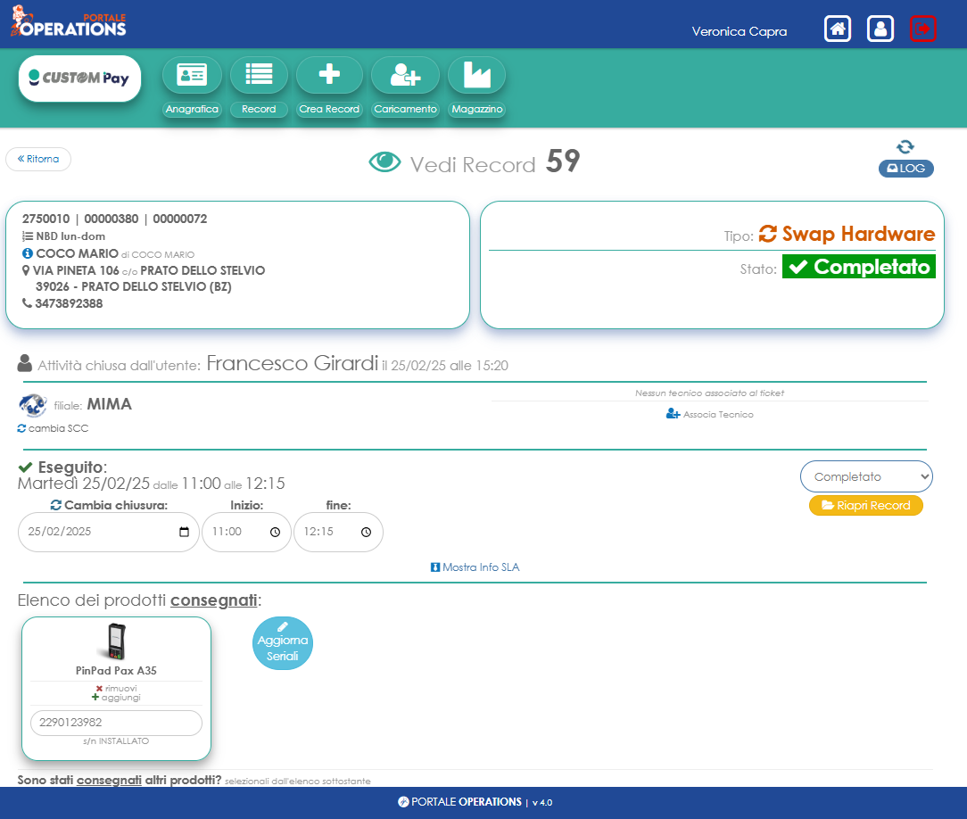
Ticket di Rimozione e Swap Hardware
Nel caso in cui un terminale o un intera soluzione di pagamento sia da sostituire, il backoffice di CUSTOM Pay si occupa di gestire la creazione dei suddetti ticket, i quali genereranno due mail distinte al dealer che gli comunicheranno:
Nella prima mail che prodotto sostituire da quel determinato cliente;
mentre nella seconda mail che prodotto andare a reinstallare, principalmente per dare la possibilità al dealer di inserire il numero seriale del nuovo prodotto.

Slide 23
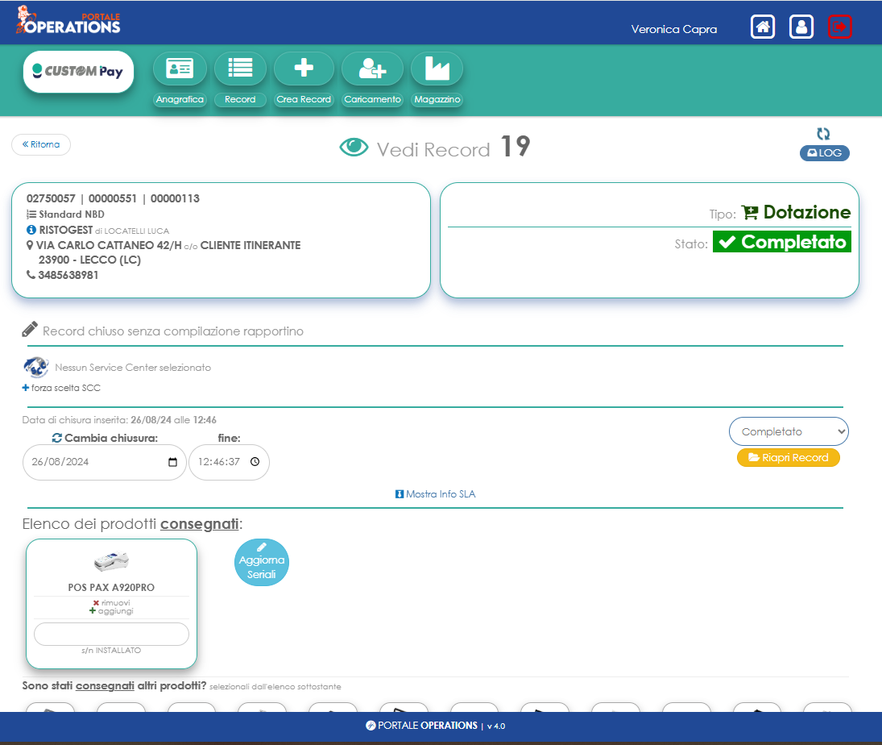
Ticket di dotazione
A seguito dell’ok di NEXI, il backoffice di CUSTOM Pay si occupa di gestire la creazione del suddetto ticket, il quale genererà una mail al dealer che gli comunicherà i dati del cliente e che la soluzione di pagamento è pronta per essere installata. Ciò che dovrà fare il dealer in seguito, sarà di occuparsi della chiusura dello stesso ticket inserendo la soluzione installata e il/i codice/i seriale/i.
In questo caso la soluzione di pagamento è stata venduta all’esercente.

Slide 24
Il Max Store
Analizzeremo l’utilizzo di Max Store, la piattaforma cloud per la gestione remota dei terminali. Questo modulo permetterà di:
Monitorare lo stato dei terminali
Airviewer
Modificare configurazioni da remoto
Diagnosticare anomalie

Slide 25
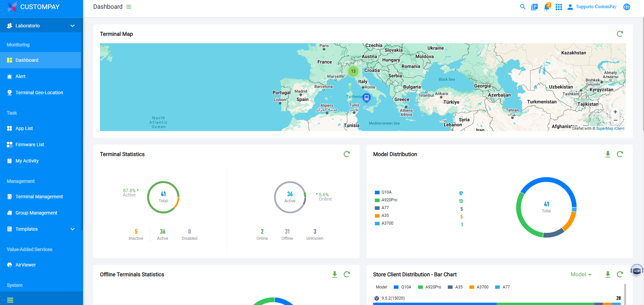

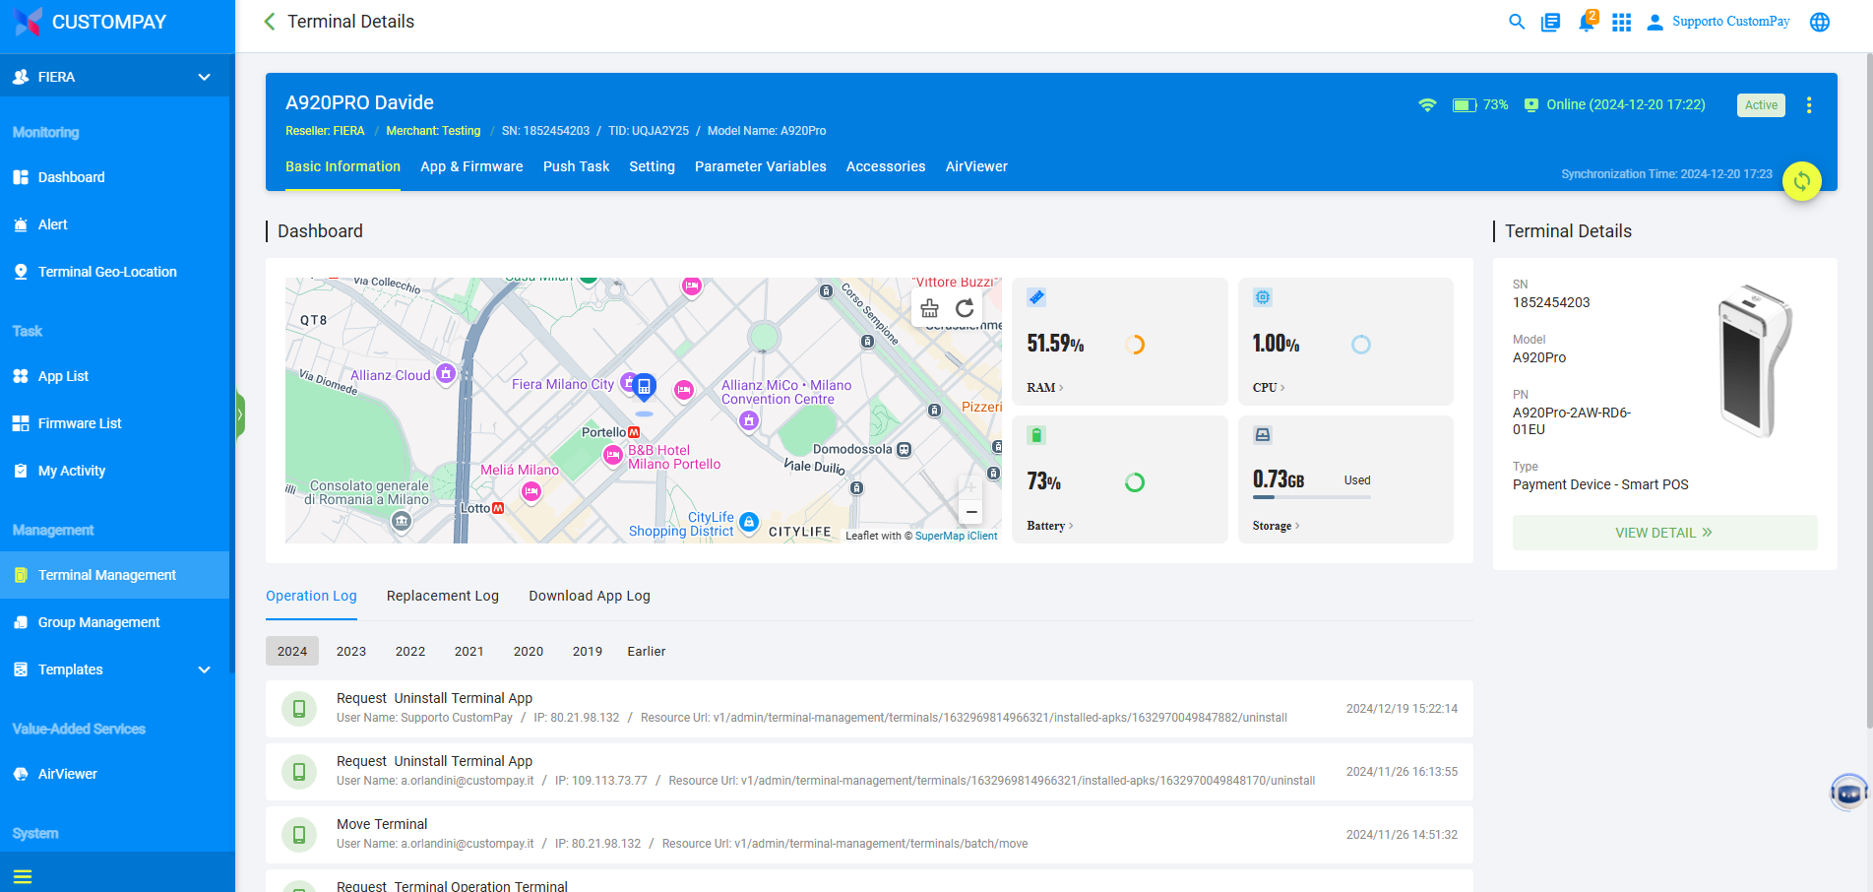
MaxStore
La piattaforma web di gestione remota per i rivenditori Custom Pay
https://custompay.whatspos.com/portal/#/home

Slide 26
La configurazione delle casse Omni e Configurazione POS e Scambio Importo ed EDGE N+ con soft pos
Vedremo come configurare correttamente un terminale POS per lo scambio automatico dell'importo con il registratore di cassa o software gestionale e lo scambio importo tra cassa e soft pos

Slide 27
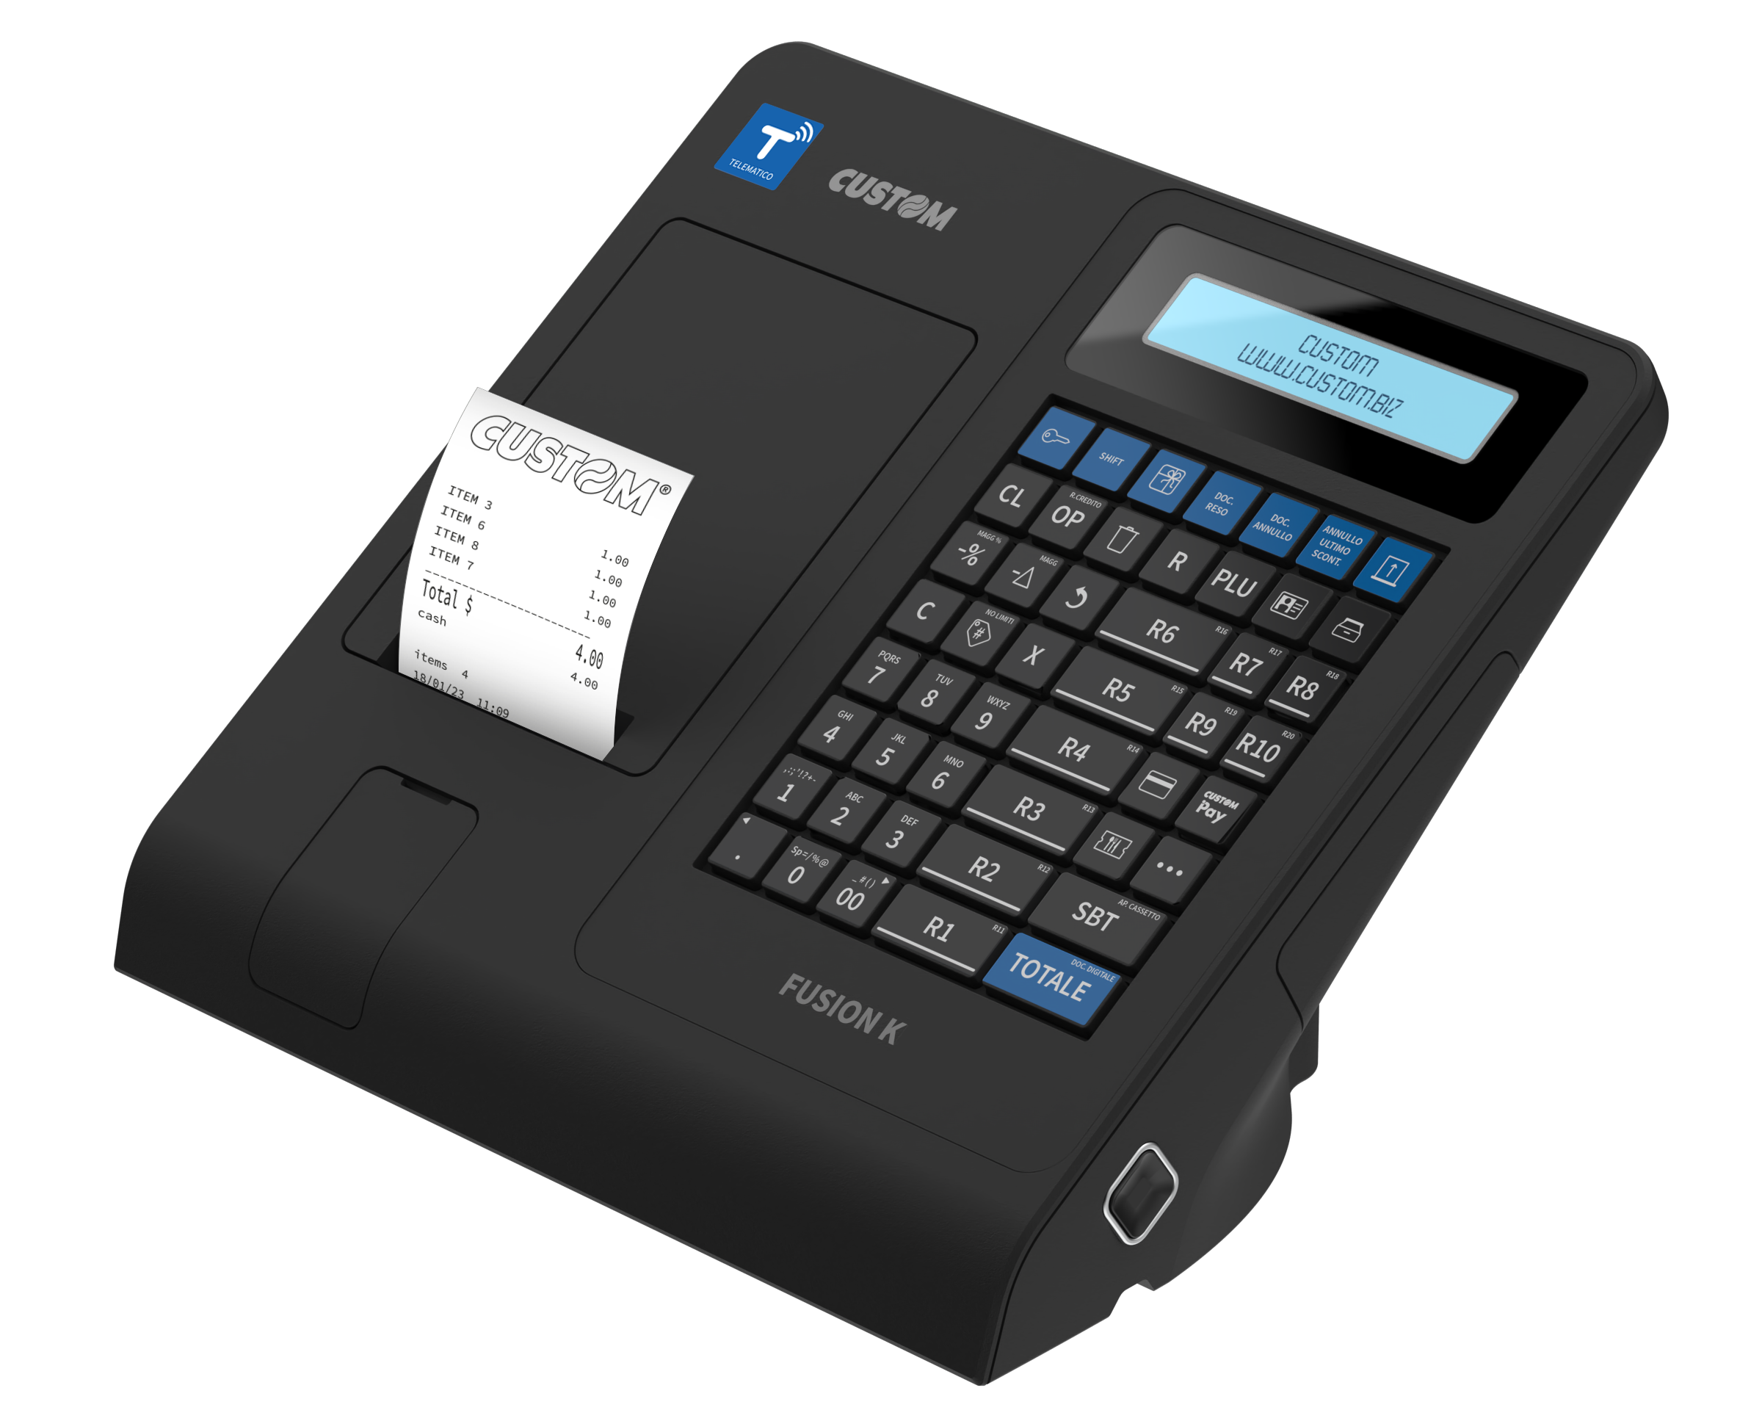
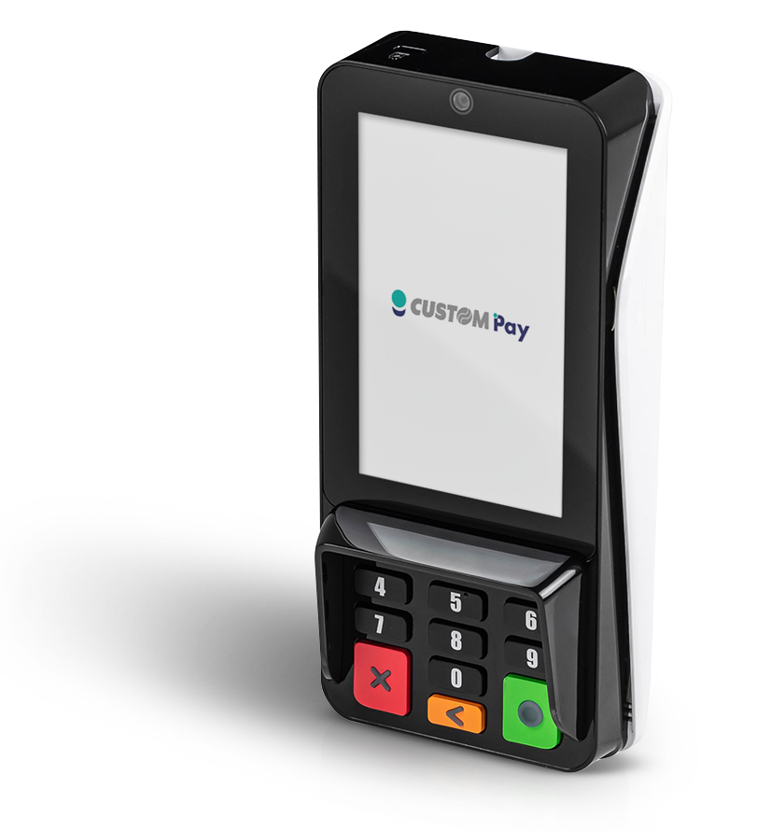
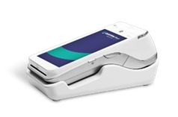
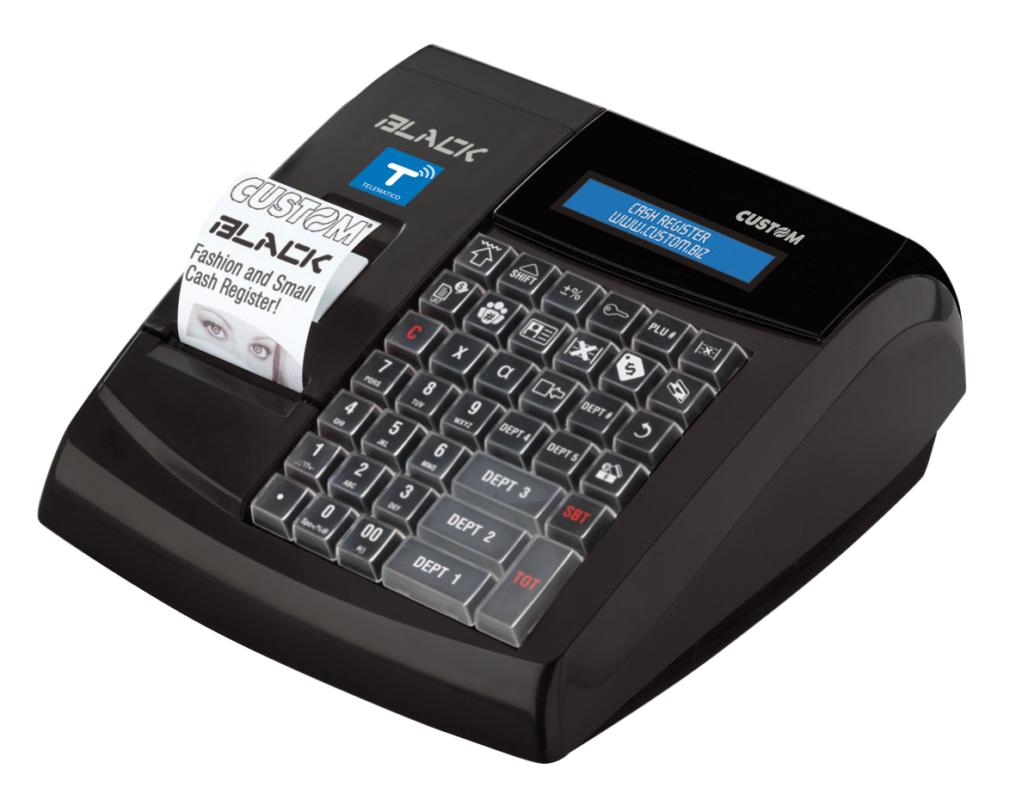

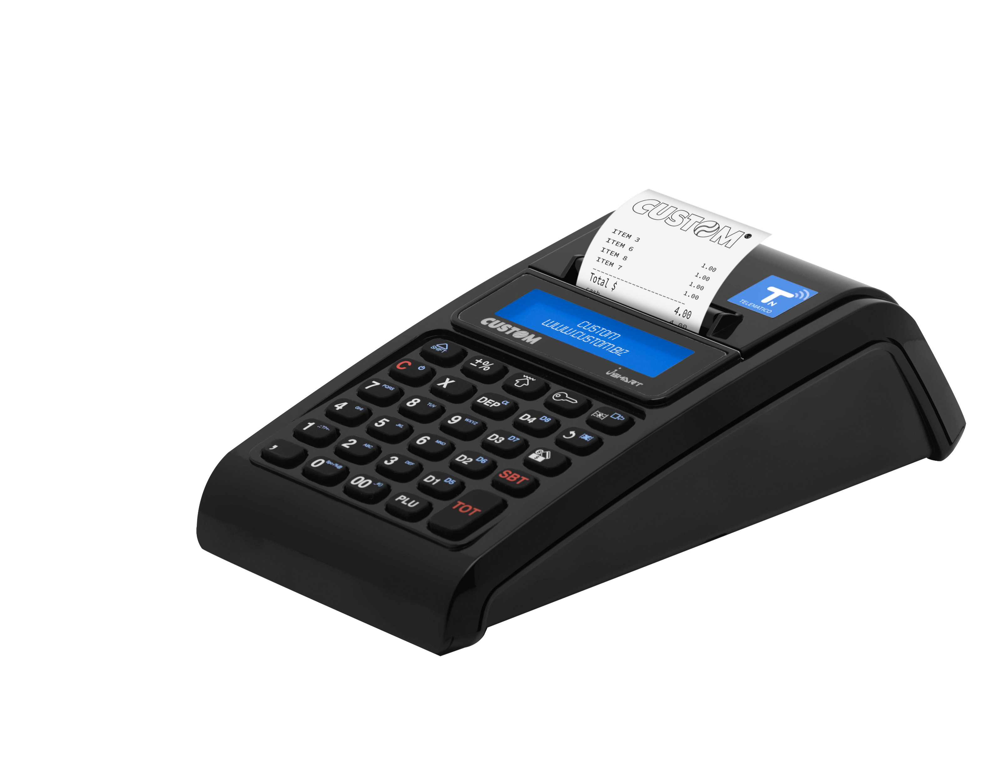
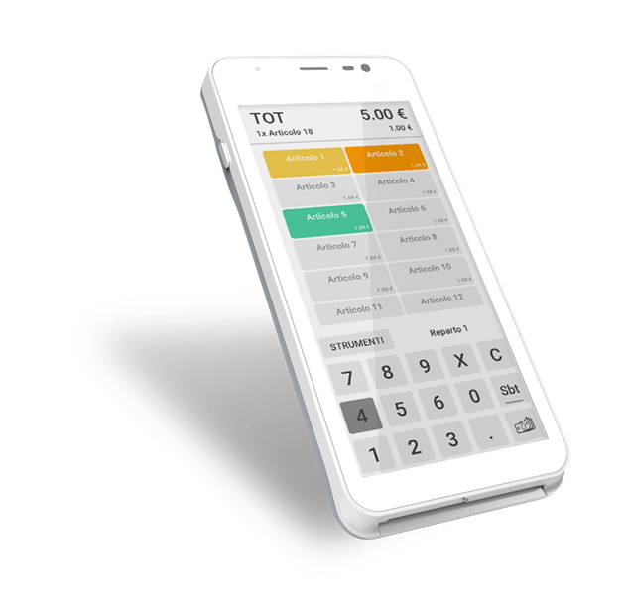
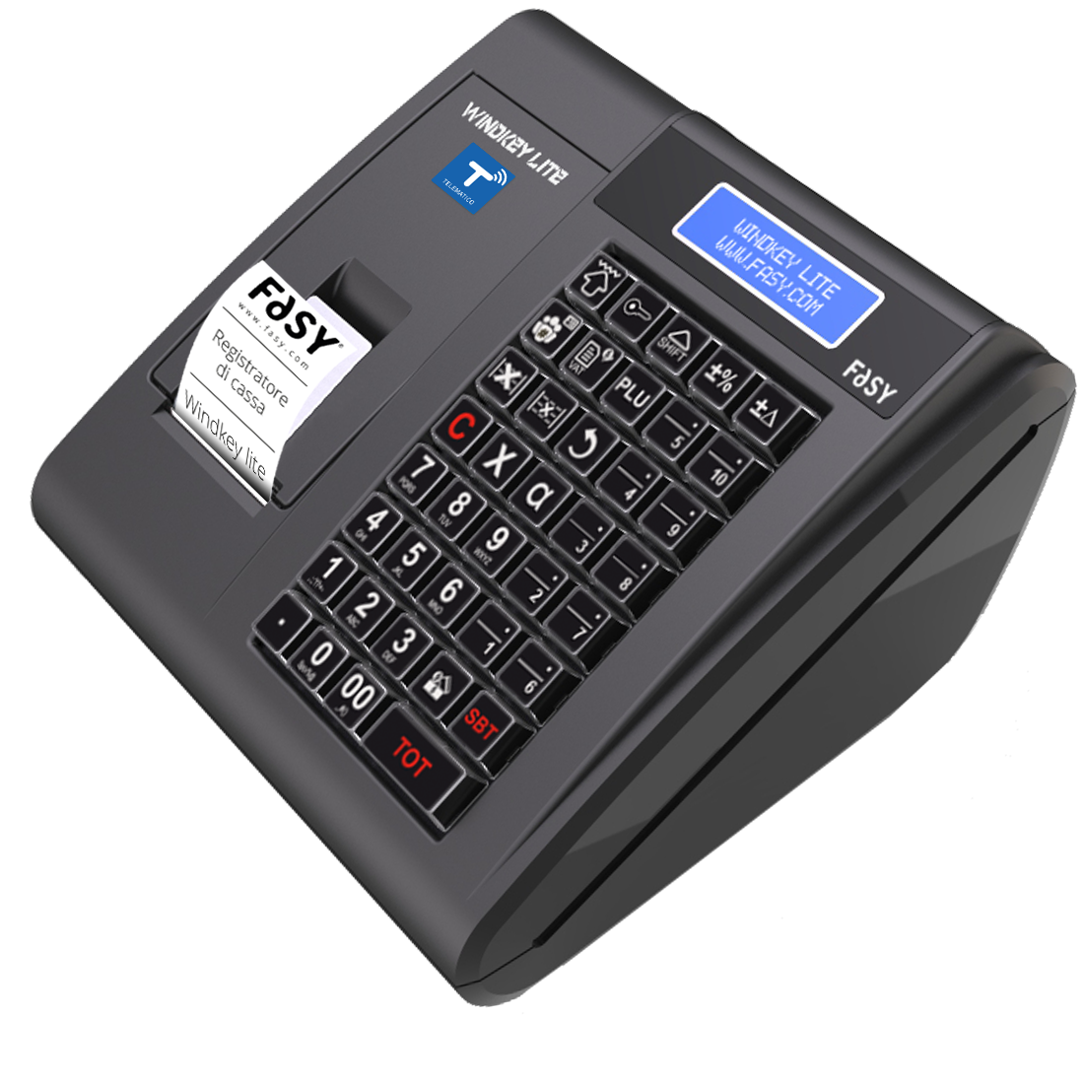

Schema di collegamento Pos/SW + RT :
Collegamento ETH/WiFi con indirizzi IP fissi

Slide 28
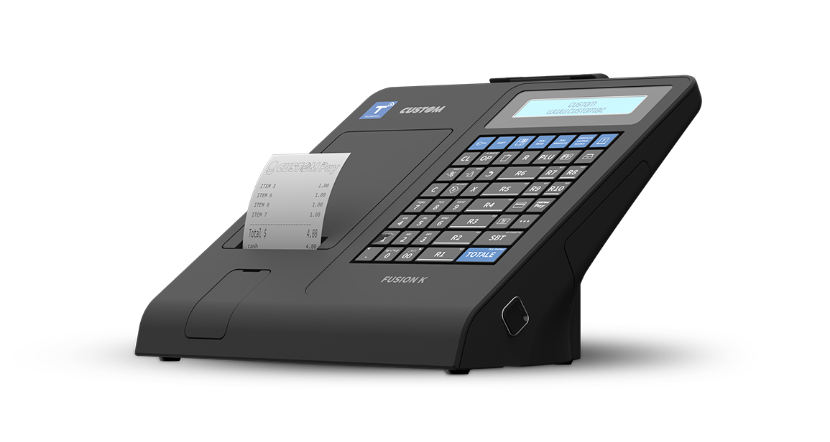
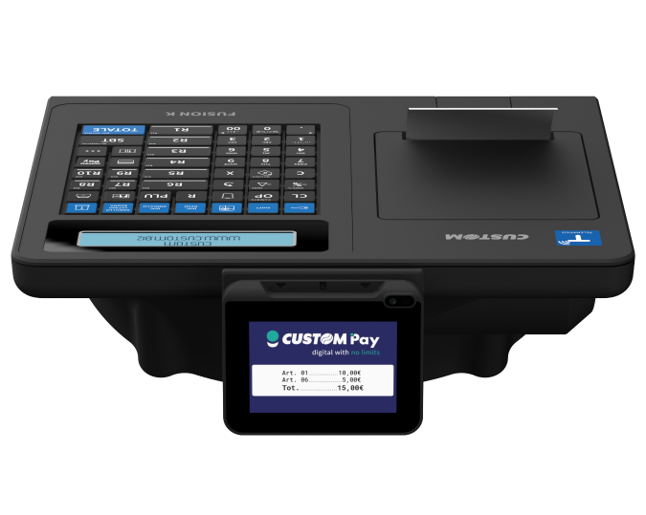
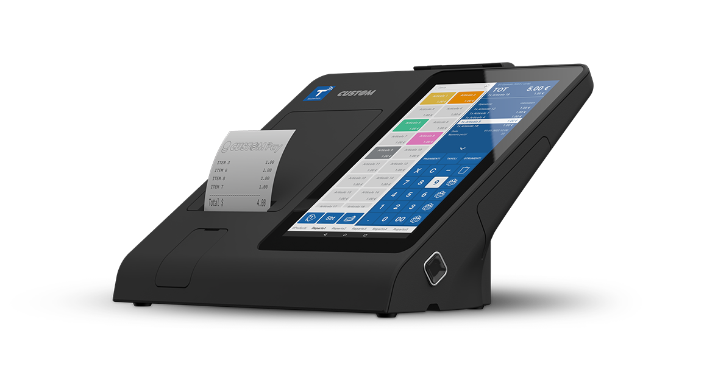
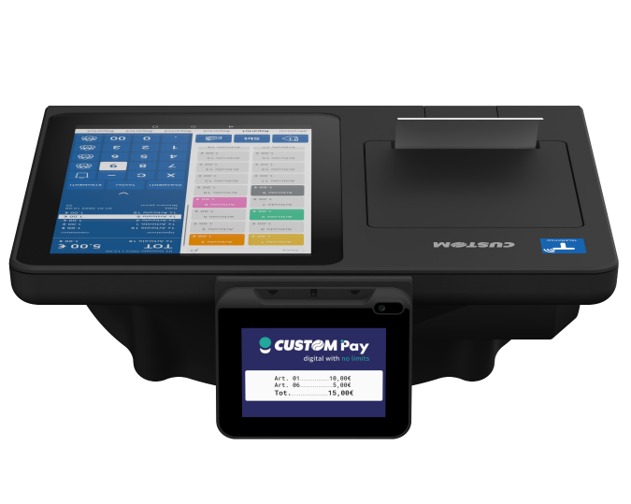
COME PROGRAMMARE UN OMNI KEY
PROGRAMMAZIONE ETH FUSION e CUSTOM PAY
PROGRAMMAZIONE ETH TERMINALE INTEGRATO
PROGRAMMAZIONE PAXTOOLS e CARTE Su Q10A
PROVA DI TRANSAZIONE
COME PROGRAMMARE UN OMNI TOUCH
PROGRAMMAZIONE ETH
PROGRAMMAZIONE KeepUpSmart
PROGRAMMAZIONE PAXTOOLS e CARTE su Q10A
PROVA DI TRANSAZIONE

Slide 29
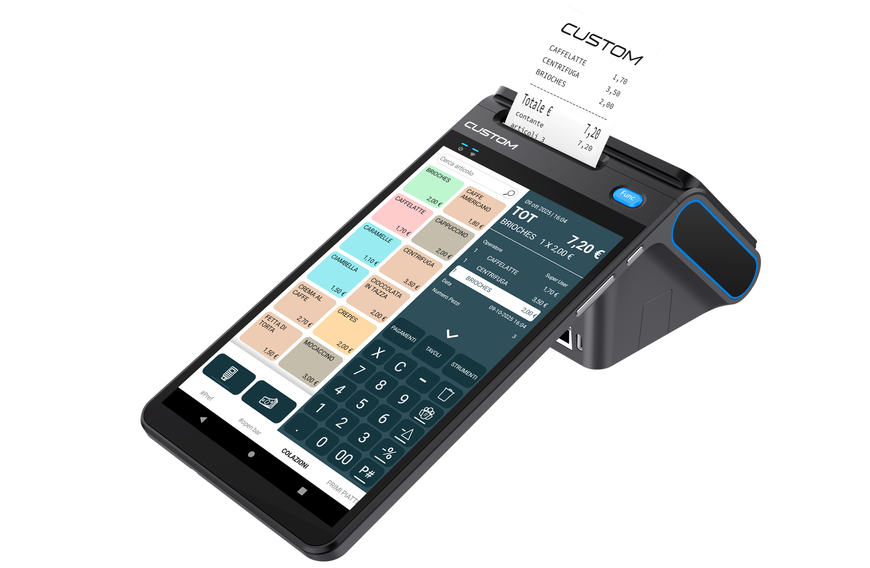
EDGE N+SOFT POS
Configurazione NEXI POS e KeepUp Smart
Prova di Transazione

Slide 30
FAQ

Slide 31
Cosa è il TID o TML?​
Il TID (terminal ID) – anche detto TML - è il codice convenzionamento che Custom Pay assegna ad ogni singola pratica e che verrà successivamente utilizzato dal dealer per indentificare quello specifico terminale di pagamento.
2. Quanto tempo occorre per attivare un contratto e avere il TID/TML?​
In genere, per attivare un contratto e avere un TID/TML occorrono tra gli 8 e i 10 giorni lavorativi tenendo in considerazione il fatto che il dealer potrebbe avere già la merce in casa oppure avere la necessità di riceverla e questo, di conseguenza, andrebbe ad influire sulle tempistiche sopra citate.
(ad esempio nel caso di un subnoleggio, in cui il dealer ha già preventivamente acquistato la merce, verrebbero rispettate le tempistiche di 8 gg lavorativi circa, in quanto dal momento che NEXI ci dà l'ok per procedere con il convenzionamento, noi caricheremmo il ticket sulla piattaforma Operations e quindi, a seguito di comunicazione via mail, potreste procedere con l'installazione della soluzione stessa).

Slide 32
3. Cosa è una lead?
Una LEAD è un modulo in cui vengono inseriti i dati principali ed essenziali necessari per una prima interfaccia tra dealer > esercente e successivamente tra esercente > Custom Pay. E' fondamentale quindi, inserire e compilare tutti i campi, in quanto serviranno al back office di Custom Pay per instaurare un rapporto, in questo caso di convenzionamento, con quello che diventerà un nuovo potenziale cliente.
4. A chi devo mandare la lead?
Come indicato nel modulo stesso, la lead è da inviare alla mail lead@custompay.it ed, inoltre, sono da allegare al suddetto ordine copia del documento di identità e della tessera sanitaria sia del legale rappresentante sia dei soci effettivi (+25% di quote).
5. Come si collegano i terminali POS ai registratori telematici o ai software?
Si Collegano via Ethernet/WiFi con IP Fissi e non dinamici
6. Chi deve chiamare l'esercente in caso di problemi sulle transazioni?
In caso di problemi sulle transazioni, l'esercente deve chiamare il numero 02 345 448 disponibile 24 ore su 24 e 365 giorni l’anno.

Slide 33
7. Chi deve chiamare l'esercente in caso di problemi sulle soluzione POS o RT+POS?
Il numero di assistenza Custom Pay 0521 1855755 è dedicato al dealer per la configurazione e le problematiche legate al dispositivo.
8. Occorre aprire un conto corrente Custom Pay?
No, non occorre aprire un conto corrente Custom Pay, in quanto l'esercente comunicherà al dealer, che a suo volta lo indicherà sul modulo di lead, il suo codice IBAN già esistente sul quale egli stesso darà disposizione che vengano accreditate le transazioni. E' possibile cambiare, in qualsiasi momento, l’ IBAN di accredito senza dover sottoscrivere un nuovo contratto di convenzionamento.
9. Quando vengono accreditate le transazioni?
Le banche che intervengono nell’operazione – quella incaricata da Nexi e quella dell’Esercente – devono eseguire l’operazione di accredito delle somme entro precisi termini temporali previsti dal D. Lgs. 11/2010. La data valuta dell’accredito sul conto dell’Esercente non può essere successiva alla giornata operativa in cui l’importo dell’operazione di pagamento viene accreditato sul conto della banca dell’Esercente.

Slide 34







10. Quali circuiti vengono gestiti?
CLUSTER CIRCUITI
PAGOBANCOMAT/BANCOMAT PAY
CARTE VISA/MASTERCARD CONSUMER
CARTE VISA/MASTERCARD COMMERCIAL
CARTE VISA/MASTERCARD CONSUMER EXTRA
CARTE VISA/MASTERCARD COMMERCIAL EXTRA
JCP
UPI
11. E American Express?
Amex è un convenzionamento diretto con l'esercente, che una volta fatta richiesta ad Amex, è possibile abilitare sul POS CustomPay

Slide 35
GRAZIE DELL'ATTENZIONE

